Slide 1
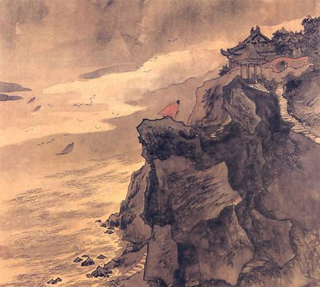
南乡子
登京口北固亭有怀
辛弃疾

Slide 2

学习目标
1.能够有韵味的诵读，把握诗歌内容。
2.体会典故在诗词中的表达作用，学习本词借古讽今的写法。
3.能够体会作者的思想感情，树立爱国之志。

Slide 3
新课导入
“南乡子”是词牌名。“登京口北固亭有怀”是题目。京口，今江苏镇江。北固亭，在镇江城北北固山上。晋蔡谟筑楼山上，名北固楼，亦称北固楼。有怀，有所怀念。标题点明作词缘由，简洁。

Slide 4
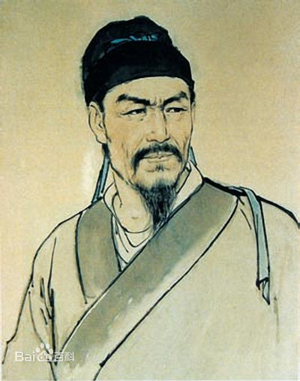
走近作者
【辛弃疾】字幼安，号稼轩 。南宋豪放派词人、将领，与苏轼合称“苏辛”，与李清照并称“济南二安”。
辛弃疾曾任江西安抚使、福建安抚使等职，虽命运多舛、备受排挤、壮志难酬。但他恢复中原的爱国信念始终没有动摇，把满腔激情和对国家兴亡、民族命运的关切、忧虑，寄寓于词作之中 。其词艺术风格多样，以豪放为主。现存词六百多首，有词集《稼轩长短句》等传世。

Slide 5
背景资料
本词作于宋开禧元年（1205），当时作者在镇江知府任上。镇江，在历史上曾是英雄用武和建功立业之地，此时成了与金人对垒的第二道防线。每当他登临京口北固亭时，总是触景生情，感慨万千。这首词就是在这一背景下写成的。

Slide 6
北固亭，最初修建年代未知，新亭重建于明朝崇祯年间，又称凌云亭、摩天亭、天下第一亭。《三国演义》中孙尚香惊闻夫君刘备病殁白帝城的噩耗后，曾在亭里设奠遥祭，旋即投江自尽，故此亭又叫祭江亭。

Slide 7
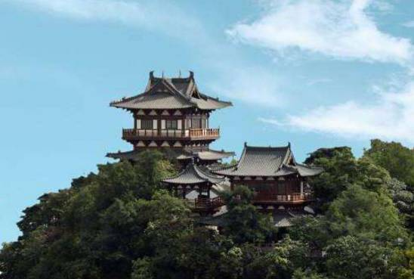
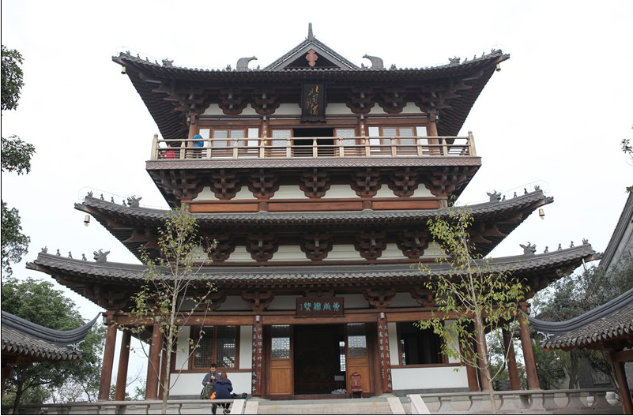

Slide 8


整体感知
朗读课文，读准字音节奏，读出感情。
何处望神州？满眼风光北固楼。千古兴亡多少事？悠悠。不尽长江滚滚流。
年少万兜鍪，坐断东南战未休。天下英雄谁敌手？曹刘。生子当如孙仲谋。

Slide 9
再读课文，结合注释理解课文内容。
什么地方可以看见中原呢？在北固楼上，满眼都是美好的风光。从古到今，有多少国家兴亡大事呢？不知道。往事连绵不断，如同没有尽头的长江水滚滚地奔流不息。

Slide 10
当年孙权在青年时代，做了三军统帅。他能占据东南，坚持抗战，没有向敌人低头和屈服过。天下英雄谁是孙权的敌手呢？只有曹操和刘备而已。这样也就难怪曹操说：“要是能有个孙权那样的儿子就好了！”

Slide 11
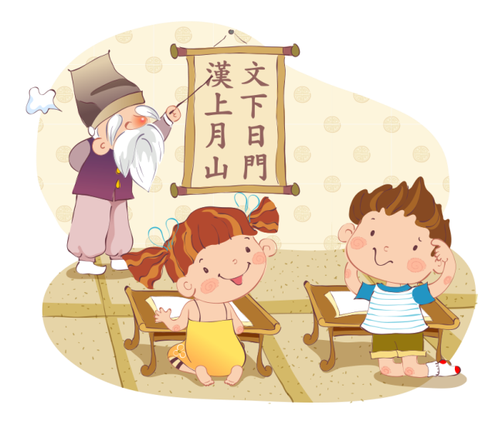
细节探究
何处望神州？满眼风光北固楼。
望神州何处？弦外之音是中原已非己有了！开篇这突如其来的呵天一问，真可惊天地，泣鬼神。

Slide 12
千古兴亡多少事？悠悠，不尽长江滚滚流。
运用设问，自问自答。往事悠悠，英雄往矣，只有这无尽的江水依旧滚滚东流。“悠悠”者，双关也，兼指时间之漫长久远和词人思绪之无穷也。“不尽长江滚滚流”，借用杜甫《登高》诗句：“无边落木萧萧下，不尽长江滚滚来。” 以此透露作者情感：无奈，
伤感，抑郁。

Slide 13
年少万兜鍪，坐断东南战未休。
三国时代的孙权年纪轻轻就统率千军万马，雄据东南一隅，战斗不息。据历史记载：孙权十九岁继父兄之业统治江东，西征黄祖，北拒曹操，独据一方。赤壁之战大破曹兵，年方二十七岁。“年少”“坐断”“战未休”显示了孙权非凡的胆识和气魄。
通过热情歌颂孙权来抒发自己不畏强敌、坚持抗战的决心

Slide 14
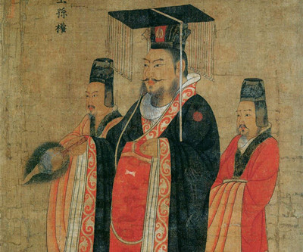
天下英雄谁敌手？曹刘。生子当如孙仲谋。
异乎寻常的第三次发问，不惜以夸张之笔极力渲染孙权不可一世的雄姿，委婉地暗示了对南宋朝廷的不满。
据《三国志·蜀书·先主传》记载：曹操曾对刘备说：“今天下英雄，惟使君（刘备）与操耳。”
《三国志·吴书·吴主传》说：曹操有一次与孙权对垒，见吴军乘着战船，军容整肃，孙权仪表堂堂，威风凛凛，乃喟然叹曰：“生子当如孙仲谋，刘景升（刘表）儿子若豚犬耳！”
借曹操之口，讽刺南宋当权者。

Slide 15
上片写景，以问起句，以答结句，使人触景生情，不胜感慨；
下片怀古，借对孙权的赞美，暗含对当朝的忧虑和讽刺。

Slide 16

写法探究
1.把写景、抒情、议论密切结合起来。
2.层次分明。
3.融古人语言入词，活用典故成语。

Slide 17
课堂小结
此词通过对古代英雄人物的歌颂，表达了作者渴望像古代英雄人物那样金戈铁马，收拾旧山河，为国效力的壮烈情怀，饱含着浓浓的爱国思想。但也流露出作者报国无门的无限感慨，蕴含着对苟且偷安、毫无振作的南宋朝廷的愤懑之情。

Slide 18
板书设计
南乡子·登京口北固亭有怀
上片写景：
望神州、北固楼、千古事、长江流；
下片怀古：
万兜鍪、战未休、谁敌手、孙仲谋。
感慨兴衰、赞美孙权、讽刺当朝。

Slide 19

课后练习
1.背诵课文，并用默写。
2.课外阅读收集辛弃疾的词作。

Slide 20
青玉案·元夕
东风夜放花千树。更吹落、星如雨。宝马雕车香满路。凤箫声动，玉壶光转，一夜鱼龙舞。
蛾儿雪柳黄金缕。笑语盈盈暗香去。众里寻他千百度。蓦然回首，那人却在，灯火阑珊处。

